Slide 1
DEPARTAMENTO DE CIENCIAS ECONÓMICAS, ADMINISTRATIVAS Y DEL COMERCIO CARRERA DE INGENIERÍA EN ADMINISTRACIÓN TURÍSTICA Y HOTELERA TEMA: Turismo Comunitario como eje de Desarrollo Local: Comunidad de Huaycopungo en la parroquia San Rafael Cantón Otavalo
Borja Marcillo Denisse Gissela
Borja Marcillo Steeven Leonel
Tutora: Ing. Gustavo Paladines, Mgs.
Sangolquí
2021

Slide 2
PLANTEAMIENTO PROBLEMA
Diagnóstico situacional
Recursos naturales y culturales de la comunidad
Escaza planificación de actividades turísticas

Slide 3
OBJETIVOS
Identificar
Factores económicos, ambientales y socio culturales
Describir
Turismo comunitario
Proponer
Estrategias
Potencializando el turismo comunitario
Analizar el turismo comunitario como alternativa para el desarrollo local en la comunidad de Huaycopungo mediante la descripción de los factores económicos, ambientales y socio-culturales, proponiendo estrategias enfocadas a la mejora de la actividad turística

Slide 4
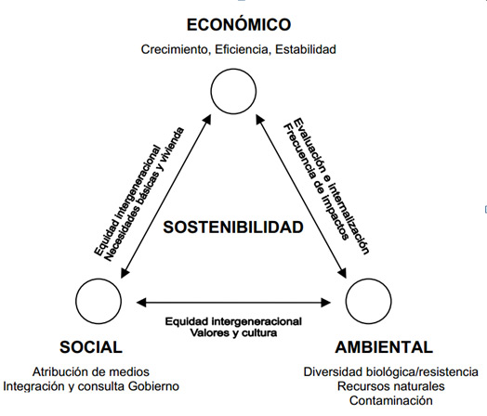
MARCO TEÓRICO
Época de los 90´s Siglo XX por la Organización de las Naciones Unidas
Sostenibilidad Económica
3 pilares del desarrollo integral
Un esfuerzo organizado para mejorar las condiciones de vida de una comunidad y la capacidad de integración comunitaria y autodirección
Sostenibilidad Social
Sostenibilidad Ambiental
Teoría del Desarrollo Sostenible y local

Slide 5
Organización Mundial de Turismo (OMT, 2011) las dimensiones que debe satisfacer el turismo sostenible
Económica.
El turismo debe ser rentable
La comunidad va a querer obtener réditos económicos que les permita vivir del turismo como su actividad principal
Social. -
El intercambio de experiencias que propicien el enriquecimiento cultural tanto de los visitantes como de la comunidad
Ambiental.
El uso de los espacios debe darse sin comprometer la posibilidad de que las futuras generaciones convivan en el mismo entorno

Slide 6
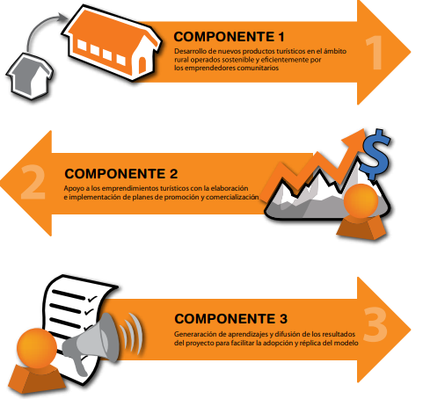
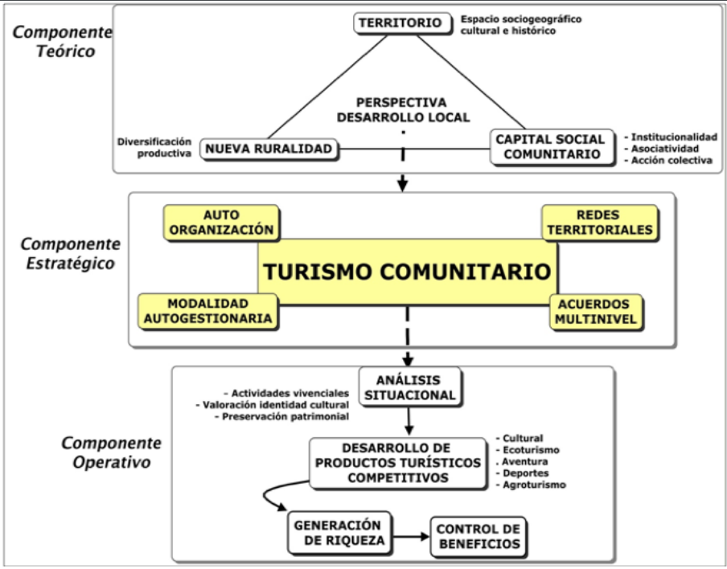
MARCO REFERENCIAL
Turismo Comunitario de la Comuna 23 de Noviembre
Fundación CODESPA
Bravo y Zambrano (2017)

Slide 7
MARCO LEGAL
Constitución de la República del Ecuador 2008
Ley de Turismo 2012
Plan Nacional de Desarrollo Toda una Vida (2017-2021)
Federación Plurinacional de Turismo Comunitario del Ecuador (FEPTCE) Procasur 2011
Art. 57 Manejo de la Biodiversidad Art, 84 y 85 Derechos colectivos
Art. 46 Promoción del desarrollo Art 283 Sistema económico – social y solidario
Art 3 y 4 Iniciativa y participación y el estado de la promoción del producto turístico
Obj. 2 Apoya a los centros comunitarios como actividad económica y Obj 5 del eje 2 Impulsar la productividad y competitividad para el crecimiento económico sostenible
Art. 2 Registro único de todos los centros turísticos comunitarios y art 5 promoción -oferta turística recursos naturales, conservación identidad cultural y seguridad

Slide 8
DISEÑO METODOLÓGICO
Enfoque de la investigación
Cuantitativo
Población:75
Turistas: 201
Cualitativo
Por su finalidad: aplicada
Por las fuentes de información mixto
Por el control de las variables no experimental
Bibliográfica
Tipología de la investigación
Instrumentos de recolección de información
Entrevistas
Por el alcance Descriptivo
Por unidades de análisis In situ
Encuestas

Slide 9
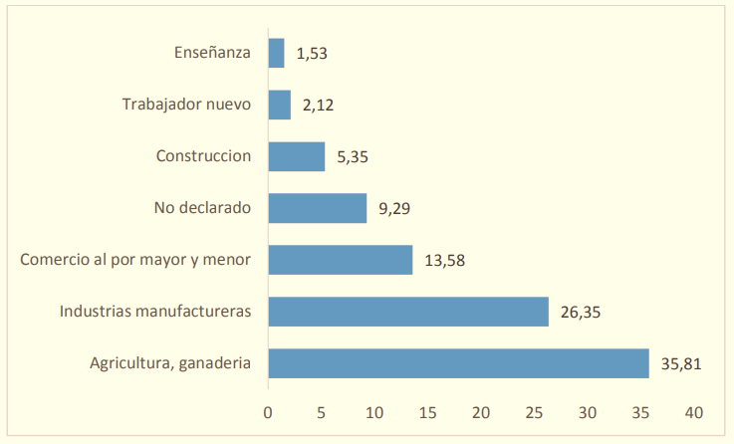
RESULTADOS: SITUACIÓN ACTUAL
Parroquia de San Rafael ubicándose geográficamente en el núcleo urbano del cantón Otavalo, en la provincia de Imbabura
Preciputacion
Población: 5421- 47% masculino y 53% femenino
Temperatura: varia 7ºC y 13ºC
PEA
El idioma materno del territorio es el kichwa, la población adulta indígena en su totalidad domina este idioma
Las principales actividades económicas de la población son: La agricultura, artesanías de totora, comercio, crianza de animales menores

Slide 10
Educación y Salud
El grupo que comprende el 89,58% entre las edades de 5 a 14 años tiene de tasa de asistencia en educación general básica.
El siguiente grupo alcanza el 39.20% de las edades de 15 a 17 años en la tasa de asistencia en bachillerato
El 8.86%, entre 18 y 24 años es la tasa menor en asistencia de educación superior
Sub centro de salud, ubicados en el centro parroquial, que brinda atención a todas las comunidades y barrio de la Parroquia con atención permanente en horarios de 08:00 am hasta las 17:00 de la tarde

Slide 11
Migración
25% Jóvenes de 15 a 25 años migran a trabajar en las plantaciones; al igual que en la ciudad de Quito, Cayambe y Otavalo a realizar trabajos de construcción
45% migran hacia ciudades del Ecuador y también fuera del país para dedicarse al trabajo de comerciantes
15 % servicios de seguridad en la ciudad de Quito y Otavalo
30% se desplaza México, Perú, Colombia, Brasil, España y Chile, trabajos de comercio informal de ropa.

Slide 12
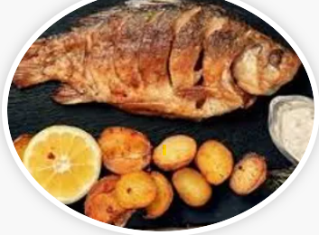
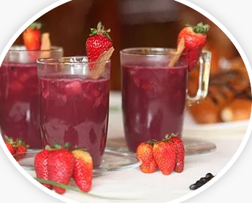
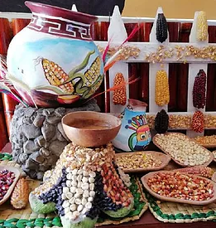
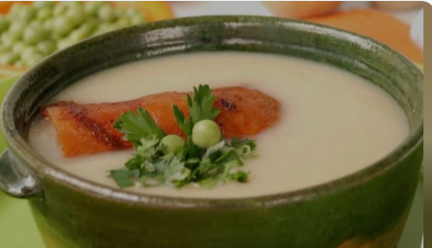
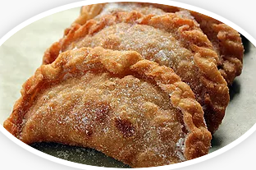
Gastronomía

Slide 13
Fiestas o celebraciones
Hatun Kuraka Raymi
Enero de cada año
El campeonato de fútbol, la fiesta del Coraza y Pendoneros
La fiesta de El Coraza Traje de color blanco decorado con lentejuelas multicolores y cubierto su rostro con una máscara de la cual cuelgan joyas
Tradición Oral Se refiere a los mitos y leyendas más conocidos por las comunidades que están relacionadas a los espíritus de las montañas como el chuzalungu, o la chificha
La Rama de Gallos En una soga se cuelgan varios gallos que serán “arrancados” por los invitados Junio durante las fiestas del Inti Raymi

Slide 14
Atractivos turísticos
Nº | Atractivos turísticos | Ubicación
1 | Muelle Flotante Cachiviro | Comunidad de Cachiviro a 5 minutos de Huaycopungo
2 | Parque Acuático Araque | Comunidad Araque cerca de la Parroquia González Suárez
3 | Rey loma el Lechero | En la cima del Pucara de Rey Loma, sector Eugenio Espejo
4 | El Cerro De Mojanda | Se encuentra pasando la población de Pedro Moncayo conocido como cerro Fuya Fuya
5 | Loma Cubilche | En la meseta de Cubilche se encuentra en la parroquia de la Esperanza
6 | Parroquia de San Rafael | Se encuentra al este de Otavalo su parroquialización es en Junio
7 | Sitio Recreacional Huaycopungo | Brinda servicios turísticos de hospedaje, recreación y alimentación en San Rafael
8 | Lago San Pablo | Se encuentra ubicado en las parroquias González Suárez, Eugenio Espejo y San Rafael;
9 | Volcán Imbabura | Al sur se encuentra el lago San Pablo con una altura aproximada de 4.600 msnm.
10 | Planta Totora | Se la utiliza para dividir ambientes, avivar el fuego y como elemento decorativo para artesanías
11 | Asociación Totora Sisa | Es parte de las Manifestaciones Culturales, agrupa grandes sembríos
12 | Parque Cóndor | Ubicada en la parroquia de Eugenio Espejo, característico por sus paisajes

Slide 15
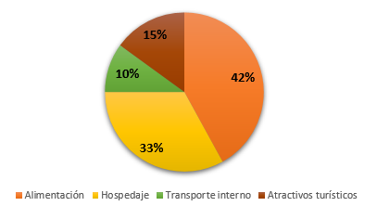
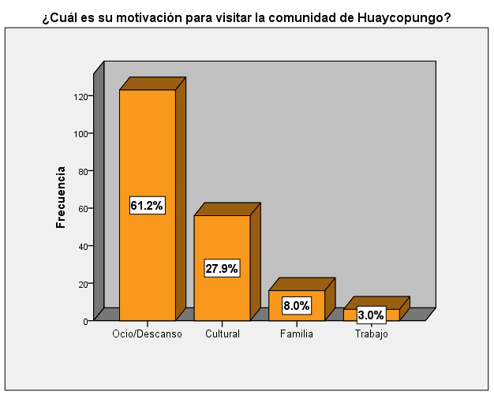
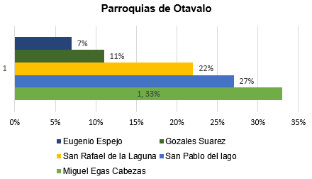
ENCUESTAS DE TURISTAS
Facilidades turísticas
18 a 29 años
46,8%
40 a 49 años
20,4%
Masculino
49,8%
Femenino
49,8%
Nacional
83,6%
Local
12,9%
Visitado a Huaycopungo
Si 22,9%
No 77,1%
Le gustaría hacer turismo comunitario
Si 85,6%
No 14,4%
Duración de la visita
1 a 2 días 51,7%
38,8% menos de un día
Redes sociales
72,6%
Televisión
11,4%
Época que hace turismo
Feriado/Vacaciones
49,8%
Fines de semana 33,8%
Actividades de T.C
Recorridos Atractivos naturales 78,1%
Danza, rituales comunitarios 63,1%
30% talleres de totoras
Forma de viaje habitual
Familia 47,3%
Amigos 30,8%
Dispuesto apagar
60,2% -35 a 45$
24,9%-46 a 56$
8% $57 y $6
Aspecto que influyen
Accesibilidad 35%
Limpieza e Higiene 20%
Atractivos turísticos 15%
Calidad y precio 12%

Slide 16
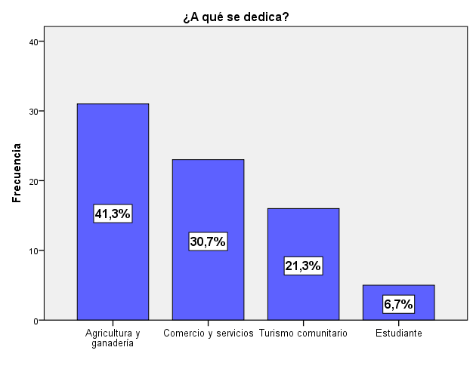
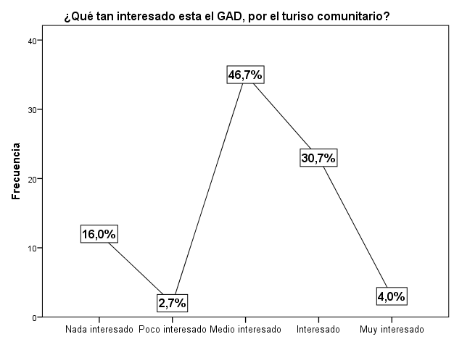
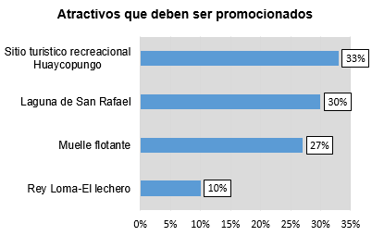
ENCUESTAS A POBLADORES
40 a 49 años 38,7%
30 a 39 años 24%
50 a 59 22,7%
Masculino
54,7 %
Femenino
40 %
Formación académica
Primaria 39,2%
Secundaria 23%
Bachillerato28,4%
Se dedicaría al turismo Comunitario
Si 73,3%
No 26,7%
Contribuye al desarrollo local
Totalmente de acuerdo 42,7%
De acuerdo 29,3%
Frecuencia de capacitación
1 a 2 veces al año 36%
3 a 4 veces al año 34.7%
Turismo comunitario mejore la calidad de vida
Si 66,7%
No 33,3%
Temas de capacitación
Administración 28%
Guianza -Hotelería 20%
Emprendimientos 15%
Problema para crear una asociación
Económico 36%
Desconocimiento 34,7%
Conservación del patrimonio natural y cultural
Interesado 48%
Muy interesado28%

Slide 17
ANÁLISIS DE DATOS- TRIANGULACIÓN DE ENTREVISTAS
Entidades públicas y privadas
Información-Categoría | Entrevista |  | Intersección
 | GAD | Asociación | Elementos Coincidentes
Planes de desarrollo | ALTO | BAJO | Trabajan en conjunto
Planes de Gestión ambiental | ALTO | MEDIO | Organización de la comunidad
Emprendimientos turísticos | MEDIO | ALTO | Sacan provecho al recurso de la Totora
Planes estratégicos locales | MEDIO | MEDIO | Ayuda del cantón
Instrumento de desarrollo | BAJO | MEDIO | Se lo ve como alternativa
Plan de promoción | MEDIO | BAJO | Apoyo de asociaciones
Entidades comunitarias
Información-Categoría | Entrevista |  | Intersección
 | Presidente | Emprendimiento | Elementos Coincidentes
Apoyo de entidades | BAJO | MEDIO | Solo del GAD
Actividades productivas | MEDIO | MEDIO | Artesanías
Tipo de organización | MEDIO | BAJO | Mingas
Capacitaciones | BAJO | BAJO | Servicio al cliente
Protocolos de bioseguridad | BAJO | BAJO | Dispuestos por el COE
Atraer visitantes | MEDIO | BAJO | Medios digitales y redes sociales

Slide 18
PROPUESTA
N° | Fortalezas | Oportunidades
1 | Posee atractivos turísticos naturales dentro de la comunidad de Huaycopungo. | Crecimiento de la planta de totora en la parroquia.
2 | Variedad de flora y fauna en la parroquia de San Rafael. | Espacio amplio para actividades recreacionales.
3 | Emprendimientos comunitarios. | Atrae al turismo internacional.
4 | Asociaciones comunitarias | Predisposición por parte de los pobladores
5 | Mantener costumbres ancestrales | Organización por parte de las familias comunitarias
N° | Debilidades | Amenazas
1 | Desinterés por la población joven | Deterioro de los recursos turísticos sin mantenimiento
2 | Escasa difusión de la comunidad en medios oficiales | Descuido de educación ambiental
3 | Insuficiente capacitación en temas relacionados al sector turístico | Aculturación
4 | Desactualización de inventario de atractivos turísticos en la parroquia | Pandemia mundial de la enfermedad COVID-19
5 | Poco apoyo por parte de la empresa privada | Crisis económica del país

Slide 19
Evaluación de factores externos Matriz EFE
N° | Oportunidades | Calificación | Calificación ponderada | Valor
1 | Crecimiento de la planta de totora en la parroquia. | 4 | 0.28 | 0.07
2 | Espacio amplio para actividades recreacionales. | 4 | 0.24 | 0.06
3 | Atrae al turismo internacional. | 4 | 0.28 | 0.07
4 | Predisposición por parte de los pobladores | 3 | 0.12 | 0.04
5 | Organización por parte de las familias comunitarias | 3 | 0.15 | 0.05
N° | Amenazas | Calificación | Calificación ponderada | Valor
1 | Deterioró de los recursos turísticos sin mantenimiento | 1 | 0.05 | 0.05
2 | Descuido de educación ambiental | 2 | 0.12 | 0.06
3 | Aculturación | 1 | 0.03 | 0.03
N° | Amenazas | Calificación | Calificación ponderada | Valor
4 | Pandemia mundial de la enfermedad COVID-19 | 2 | 0.08 | 0.04
5 | Crisis económica del país | 2 | 0.12 | 0.06
Valor ponderado |  |  | 1,47

Slide 20
Evaluación de factores internos Matriz EFI
N° | Fortalezas | Calificación |  | Calificación ponderada | Valor
1 | Posee atractivos turísticos naturales dentro de la comunidad de Huaycopungo. | 4 |  | 0.28 | 0.07
2 | Variedad de flora y fauna en la parroquia de San Rafael. | 3 |  | 0.15 | 0.05
3 | Emprendimientos comunitarios. | 3 |  | 0.18 | 0.06
4 | Asociaciones comunitarias | 4 |  | 0.20 | 0.05
5 | Mantener costumbres ancestrales | 3 |  | 0.15 | 0.03
N° | Debilidades |  | Calificación | Calificación ponderada | Valor
1 | Desinterés por la población joven |  | 1 | 0.04 | 0.04
2 | Escasa difusión de la comunidad en medios oficiales |  | 2 | 0.14 | 0.07
3 | Insuficiente capacitación en temas relacionados al sector turístico |  | 2 | 0.12 | 0.06
4 | Desactualización de inventario de atractivos turísticos en la parroquia | 2 | 0.10 | 0.05
5 | Poco apoyo por parte de la empresa privada | 1 | 0.04 | 0.04
Valor ponderado |  |  | 1,40

Slide 21
Matriz de estrategias
Estrategia maximizar Fortalezas y Oportunidades |  | Estrategia maximizar Oportunidades y minimizar Debilidades
-Posee atractivos turísticos naturales dentro de la comunidad de Huaycopungo. -Variedad de flora y fauna en la parroquia de San Rafael. -Emprendimientos comunitarios. -Asociaciones comunitarias -Mantener costumbres ancestrales | -Crecimiento de la planta de totora en la parroquia. -Espacio amplio para actividades recreacionales. -Atrae al turismo internacional. -Predisposición por parte de los pobladores -Organización por parte de las familias comunitarias | -Crecimiento de la planta de totora en la parroquia. -Espacio amplio para actividades recreacionales. -Atrae al turismo internacional. -Predisposición por parte de los pobladores -Organización por parte de las familias comunitarias | -Desinterés por la población joven -Escasa difusión de la comunidad en medios oficiales Insuficiente capacitación en temas relacionados al sector turístico -Desactualización de inventario de atractivos turísticos en la parroquia -Poco apoyo por parte de la empresa privada
Estrategia maximizar Fortalezas y minimizar Amenazas |  | Estrategia para minimizar amenazas y Debilidades
-Posee atractivos turísticos naturales dentro de la comunidad de Huaycopungo. -Variedad de flora y fauna en la parroquia de San Rafael. -Emprendimientos comunitarios. -Asociaciones comunitarias -Mantener costumbres ancestrales | -Deterioró de los recursos turísticos sin mantenimiento -Descuido de educación ambiental -Aculturación -Pandemia mundial de la enfermedad COVID-19 -Crisis económica del país | -Deterioró de los recursos turísticos sin mantenimiento -Descuido de educación ambiental -Aculturación -Pandemia mundial de la enfermedad COVID-19 -Crisis económica del país |  | -Desinterés por la población joven -Escasa difusión de la comunidad en medios oficiales Insuficiente capacitación en temas relacionados al sector turístico -Desactualización de inventario de atractivos turísticos en la parroquia -Poco apoyo por parte de la empresa privada

Slide 22
Componente teórico
Actualizar el inventario turístico de la comunidad de Huaycopungo en base a la metodología MINTUR para su correcta difusión.
Estrategias de mejoras
Componente estratégico
Organizar capacitaciones con conocimientos del área turística y hotelera, para los miembros de la comunidad de Huaycopungo.
Elaborar un tour de turismo comunitario con servicios complementarios incluidos en la comunidad de Huaycopungo
Componente operativo

Slide 23
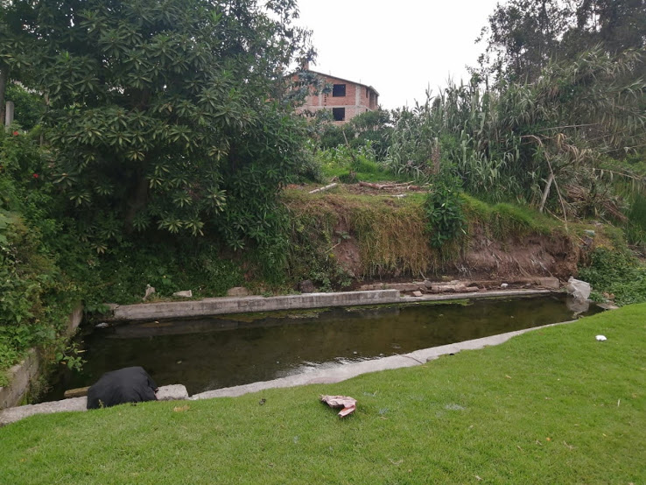
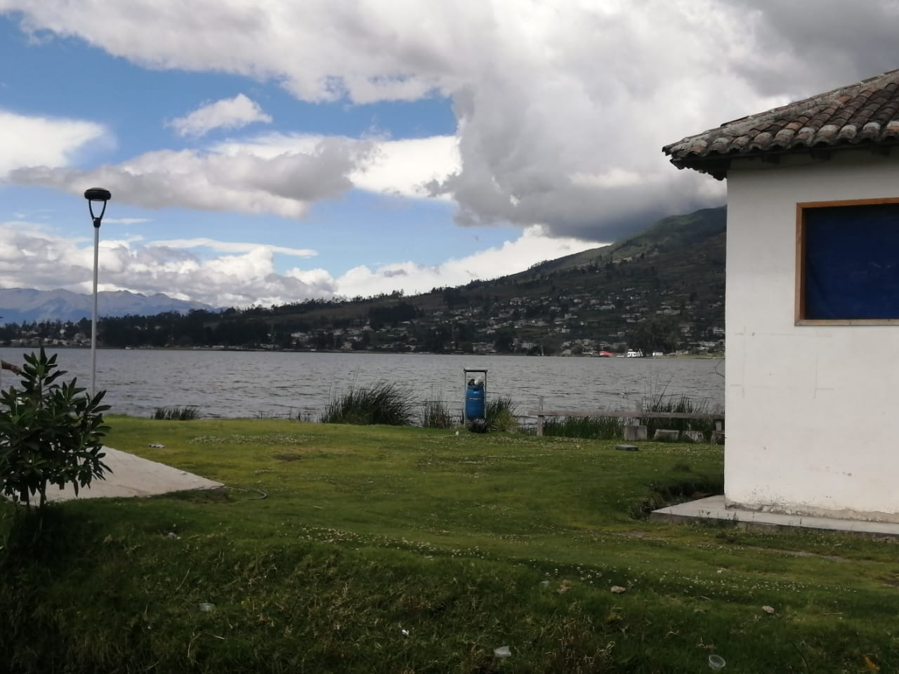
Estrategia 1: Actualizar el inventario turístico de la comunidad de Huaycopungo en base a la metodología MINTUR para su correcta difusión.
VERTIENTE ALISO POGYO |  |  | Nº 2
Categoría | Atractivo natural |  |  | Fotografía
Tipo | Río
Subtipo | Vertiente
Jerarquía | I
Ubicación | Provincia de Imbabura, Cantón Otavalo, Parroquia San Rafael de la Laguna
Descripción | Fuente hídrica no registrada, de suelo arcilloso y con un 40% de pedregosidad. Actualmente se usa para la agricultura de cultivos y para consumo de viviendas aledañas. En sus alrededores se puede encontrar flora como: musgo, líquenes, chilca, penco y lechero.
Accesibilidad y conectividad |  | La vía principal al atractivo es de primer orden (adoquinado) y las vías alternas son de segundo orden (empedrado), se encuentran en buen estado y están señalizadas. Es de acceso libre.
Planta turística/ complementarios |  | Existen ciertos establecimientos de alojamiento, alimentos y bebidas y guianza que se encuentran en los alrededores del atractivo y en el poblado más cercano. Sin embargo, no cuenta con facilidades turísticas adicionales.
Estado de conservación del atractivo |  | Tiene un cierto grado de deterioro ya que existen agentes contaminantes externos como los residuos líquidos y sólidos provocados por la mano del hombre.
Higiene y seguridad turística |  | Los alrededores del atractivo cuentan con los servicios básicos necesarios, aunque no hay una buena gestión de los residuos agrícolas y ganaderos que se producen en el sector.
Políticas y regulaciones |  | El atractivo se encuentra dentro del PDOT de San Rafel, su administración es público – comunitaria y se cumple con los permisos necesarios para todas las actividades programadas.
Actividades que se practican |  | Es considerado como un lugar sagrado donde se realizan rituales como el Ñawi Maillay.
Difusión y promoción |  | El atractivo no cuenta con mayor difusión más que la promoción local.
Tipo de visitante y afluencia |  | Acuden visitantes locales en su mayoría, nacionales y extranjeros solo a manera de excursionistas.
Recurso humano |  | El atractivo no cuenta con recurso humano especializado en el turismo dirigido a este atractivo como tal.
LAGO SAN PABLO |  |  |  | Nº 4
Categoría | Atractivo cultural |  | Fotografía
Tipo | Ambiente lacustre
Subtipo | Lago
Jerarquía | III
Ubicación | Provincia de Imbabura, Cantón Otavalo, Parroquia San Pablo del Lago
Descripción | También conocido como Imbacocha, es un lago ubicado a los pies del volcán Imbabura, a 5 minutos de la ciudad de Otavalo. Se encuentra a 2700 msnm., tiene 583 hectáreas 48 metros de profundidad en el centro y 35 metros en sus orillas, las mismas que se encuentran en su mayoría cubiertas por la planta totora.
Accesibilidad y conectividad |  | La vía principal al atractivo es de primer orden (asfaltado) y las vías alternas son de segundo orden (empedrado), se hallan en buen estado y están señalizadas. Su acceso es libre.
Planta turística/ complementarios |  | Al estar ubicado en un lugar céntrico dentro del cantón, se puede encontrar una planta turística (alojamiento, alimentos y bebidas, agencias de viajes, transporte, guianza), facilidades turísticas (de apoyo a la gestión turística, de observación, de recorrido y descanso) y servicios complementarios (parqueadero, venta de artesanías, muelles) completos.
Estado de conservación del atractivo y su entorno |  | Se encuentra en proceso de deterioro, ya que se presencian factores tanto naturales (erosión, flora, fauna, clima, fenómenos geológicos) como antrópicos (condiciones de uso y exposición, contaminación del medio ambiente, generación de residuos, expansión urbana).
Higiene y seguridad turística |  | No cuenta con infraestructura de los servicios básicos como tal, pero en sus alrededores y comunidades contiguas sí cuentan con los servicios básicos completos.
Políticas y regulaciones |  | El atractivo se encuentra dentro del PDOT de San Pablo, su administración es público – comunitaria y se cumple con los permisos necesarios para todas las actividades programadas.
Actividades que se practican |  | En superficie acuática: Paseo en lanchas, paseo en balsa de totora, paseo en moto acuática, kayak, velerismo y natación. En septiembre, en la celebración de las fiestas del Yamor, se organiza una competencia deportiva del cruce a nado en cierto tramo del lago. En superficie terrestre: senderismo, cicloturismo, actividades recreativas, cabalgata, caminata, fotografía, etc. En el aire: Parapente, globo aerostático.
Difusión y medios de promoción |  | Tiene un nivel de difusión internacional ya que junto al Volcán Imbabura es un atractivo con gran potencial turístico por lo que en su mayoría tiene un turismo receptivo. Se lo promociona a través de medios físicos en periódicos y digitales en redes sociales y plataformas turísticas.
Tipo de visitante y afluencia |  | El perfil de visitantes es de procedencia local, nacional y extranjera, tanto turista como excursionista en temporada alta y temporada baja
Recurso humano |  | El atractivo cuenta con personal local y externo especializado para cumplir actividades turísticas como tal, con diferentes niveles de instrucción y manejo de idiomas.

Slide 24
Estrategia 2:Capacitaciones a la comunidad
Estrategia |  | Acciones | Lugar | Duración | Responsables | Presupuesto | Dirigido a
Capacitar a la comunidad en temas de turismo, hotelería, gastronomía, atención al cliente y emprendimientos turísticos mediante talleres sencillos para enriquecer la oferta del lugar y de esa manera poder promocionar y aportar a la reactivación del turismo. |  | Elaborar contenidos de capacitación para cada tema planteado dentro de los lineamientos del turismo comunitario. Contactarse con los estudiantes de turismo y hotelería que deban cumplir las horas de vinculación ya que ellos van a impartir los cursos, así como los profesionales de áreas multidisciplinarias de la dirección del GAD municipal para contribuir a la capacitación de las personas Evaluación y Seguimiento | Salón comunal | Se realizará cuatro horas por día los fines de semana dos veces al mes durante tres meses Una vez al año por cuatro años | Dirección de turismo de GAD municipal, MINTUR y los facilitadores serán los estudiantes que deban cumplir con horas de vinculación o prácticas pre profesionales. | Usd 7169.6 dólares americanos durante la capacitación por los cuatro años los cuales incluyen útiles de oficina, copias, refrigerios, proyector y los certificados | Comunidad de Huaycopungo

Slide 25
Estrategia 3:Tour de turismo comunitario
Estrategia | Acciones | Responsables | Duración |  |  | Presupuesto
Diseñar un tour turístico que ayude a fomentar el desarrollo en Huaycopungo | Creación y diseño del Tour. Publicidad del tour en página web y redes sociales. Diseño de tour en material POP. Impresión de publicidad. Distribución de material POP. Hacer letreros con publicidad. Colocar letreros publicitarios. | Equipo técnico del GAD munnicipal, MINTUR | 3 meses |  |  | $ 325.00
Fidelizar a los clientes existentes y nuevos | Realizar propaganda con la imagen de la comunidad. Realizar promociones en feriados. Aplicar descuentos en los servicios turísticos. Brindar estímulos económicos al personal de la planta turística. | Equipo técnico del GAD municipal, MINTUR Comunidad |  | 3 meses | $ 1000,00

Slide 26
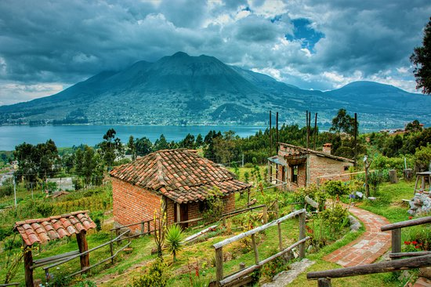
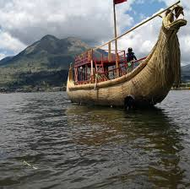
Diseño del tour turístico Nombre: “El encanto del Coraza” Slogan: La magia a lo desconocido
Tour es un modelo piloto que se adoptó a un fin de semana
Este itinerario podría ser modificado en cuanto a actividades o emprendimientos turísticos que luego surjan además, se debe considerar que es importante promocionar la fiesta de los grandes líderes “Hatun Kuraka Raymi”.
USD 45 dólares en donde se incluye:
No incluye
Detalles no especificados
Propinas
Gafas de sol
Gorra
Abrigo térmico o chompa
Que llevar
Traslado
Guía Local
1 noche de alojamiento en Cabañas Balcón del Lago
Box Lunch
2 desayunos
2 almuerzos
1 cena
Apropiado estudio técnico

Slide 27
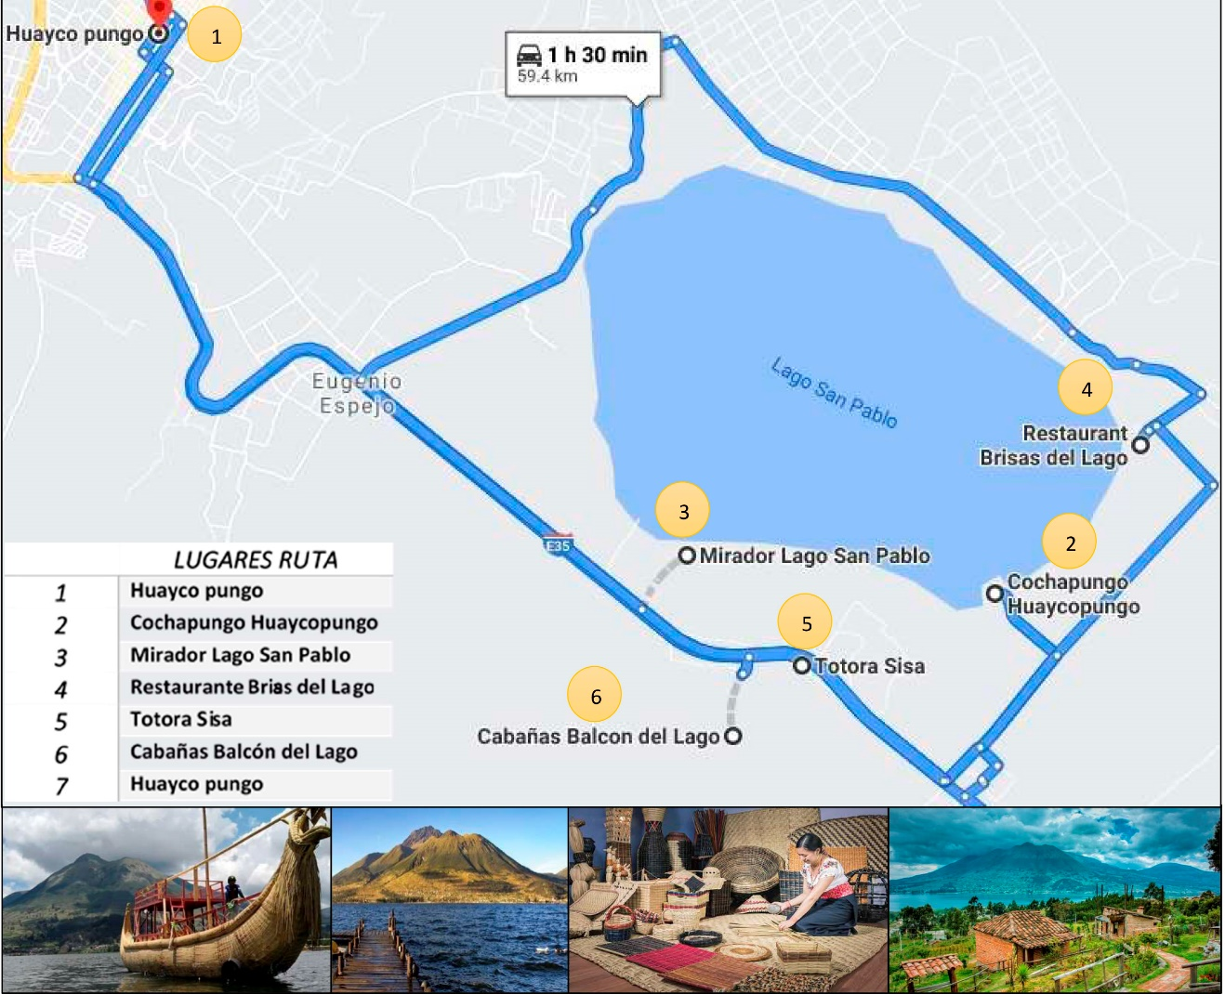
Tour turístico: "El encanto del Coraza”
Mapa de la ruta turística
Día 1
Hora | Lugar | Actividades | Encargado | Duración
8:00 | Cocha Wasi | Degustar un desayuno con productos de la comunidad. Además, se podrá disfrutar del paisaje y los juegos recreacionales que existen en el lugar. | Guía local y dueño del restaurante | 1 h 30 min
9:30 | Bus | Dirigirse al primer lugar a visitar e ir guiando el trayecto de la ruta | Chofer y Guía local | 25 min
9:55 | Cochapungo Huaycopungo | Paseo en balsa totora o lancha | Guía local o quién dirija al grupo | 2 h 30 min
12:25 | Bus | Dirigirse al segundo lugar a visitar y entrega de box lunch | Chofer y Guía local | 15 min
12:40 | Lago de San Pablo | Disfrutar de los miradores "El Lechero" y " Mira Lago" y realizar la actividad en el columpio del lago. | Guía local o quién dirija al grupo | 2 h 30 min
15:10 | Restaurantes Brisas del Lago | Degustar de la comida típica del lugar con platos a elegir. Sugerencia trucha | Guía local y dueño del restaurante | 1 h 30 min
16:40 | Bus | Dirigirse a Totora Sisa y compra de artesanías | Chofer y Guía local | 25 min
17:05 | Totora Sisa | Taller explicativo para la elaboración de productos a base de la totora y compra de algún producto | Representante de Totora Sisa | 3 h
20:05 | Bus | Dirigirse al establecimiento de alojamiento | Chofer y Guía local | 2 min
20:07 | Cabañas Balcón del Lago | Acomodación para descansar | Guía local y responsable del establecimiento de alojamiento | 30 min
20:37 | Cabañas Balcón del Lago | Merienda y actividad de integración | Guía local y responsable del establecimiento de alojamiento | 1 h 30 min
Día 2
8:00 | Restaurante la Estación | Desayuno | Guía local y responsable del establecimiento | 1 h 30 min
9:30 | Bus | Dirigirse a la comunidad Huaycopungo | Chofer y Guía local | 20 min
9:50 | Villagrán Pugro | Explicación del valor cultural de lugar, debido a que en la antigüedad fue un centro ceremonial sagrado para los pobladores nativos | Guía local o quién dirija al grupo | 2 h
11:50 | Comunidad Huaycopungo | Despedida con preparación de rituales y un almuerzo organizado por la comunidad | Comunidad Huaycopungo | 3 h

Slide 28
CONCLUSIONES
Genera un impacto positivo en las comunidades a través de los factores económicos, ambientales y socio culturales.
Inquietudes del manejo de la bioseguridad, sus necesidades como la accesibilidad, el precio y la calidad, sus expectativas en la variedad de atractivos turísticos lo que permitirá brindar un servicio de calidad en el futuro.
Creación de un tour turístico
Capacitaciones de servicios al cliente en temas turísticos a la población

Slide 29
RECOMENDACIONES
Aplicar las estrategias mencionadas para mejorar el desarrollo local en la comunidad de Huaycopungo.
Estudiar a fondo los principales elementos de turismo interno y las características de sus visitantes, ya que constituyen el principal sector de relevación de la actividad turística en la demanda.
Aperture y facilite proyectos turísticos por medio de capacitaciones a los pobladores para dar a conocer a nivel general los recorridos que ofrece el lugar como su correcta promoción turística.
Aumento de participación del GAD municipal con la comunidad con el seguimiento de las capacitaciones con el fin de brindar un servicio que genere mayor satisfacción a los visitantes.

